Slide 1
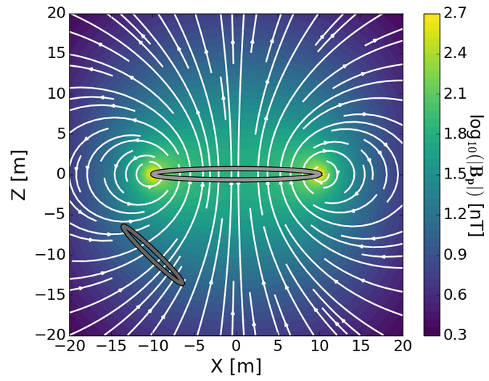







$$a_{Tx}$$
$$I_{p}$$
$$z_{Rx}$$
$$θ$$
$$I_{s}$$
$$a_{Rx}$$
$$x_{Rx}$$

